Slide 1
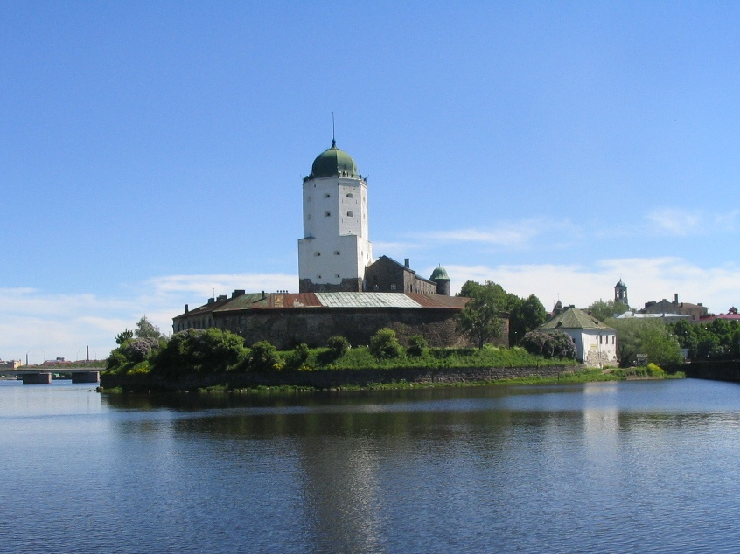
Реализация муниципальной программы развития воспитания в МО «Выборгский район» Ленинградской области
Выборг 2018 год

Slide 2
Сфера реализации Программы
Обновление содержания воспитания
Разработка и реализация образовательных программ
Использование воспитательного потенциала образовательных программ
Расширение вариативности воспитательных систем
Выявление и поддержка одаренных детей
Включение детей в различные виды деятельности
Развитие интереса к чтению
Поддержка воспитания в системе летнего отдыха

Slide 3
Центры по направлениям воспитания
Патриотическое воспитание
Одаренные дети
Экологическое воспитание
Духовно-нравственное воспитание
Музейная педагогика
Туризм и краеведение

Slide 4
Кадетское движение на территории муниципального образования «Выборгский район» Ленинградской области
Клуб «Патриот» МБОУ «СОШ № 6»
Два Кадетских класса моряков
Клуб «Юный спасатель» МБОУ «СОШ № 10»
Два кадетских класса МЧС
Кадетский класс ГИБДД МБОУ «СОШ № 7»
Кадетское движение полицейской направленности МБОУ «СОШ № 8»
Кадетский отряд юных пограничников МБОУ «СОШ №12»
Таможенный кадетский класс МБОУ «СОШ № 13»
Взвод закона МБОУ «Красносельская ООШ», «Коробицынская СОШ»
Кадетский класс «Пограничник» МБОУ «СОШ г. Светогорска »
Кадетский класс «ЮИД» МБОУ «Каменногорский ЦО»
Кадетский класс «Спасатели» МБОУ «Каменногорский ЦО»
Кадетский класс МЧС МБОУ «Рощинская СОШ»
Кадетский отряд «Морские пограничники» МБОУ «СОШ п. Советский»
Кадетский класс «Созвездие» МБОУ «Первомайский ЦО»
Кадетский класс « Юный патриот» МБОУ «Глебычевская СОШ»
Два кадетских класса ГИБДД, МЧС МБОУ «Возрожденская СОШ
Морской кадетский класс МБОУ «Приморская СОШ

Slide 5
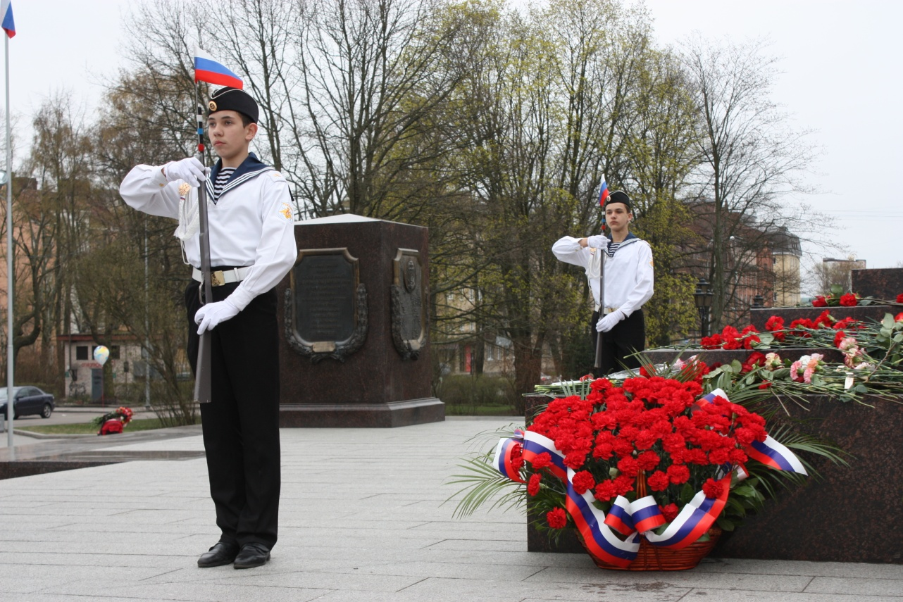
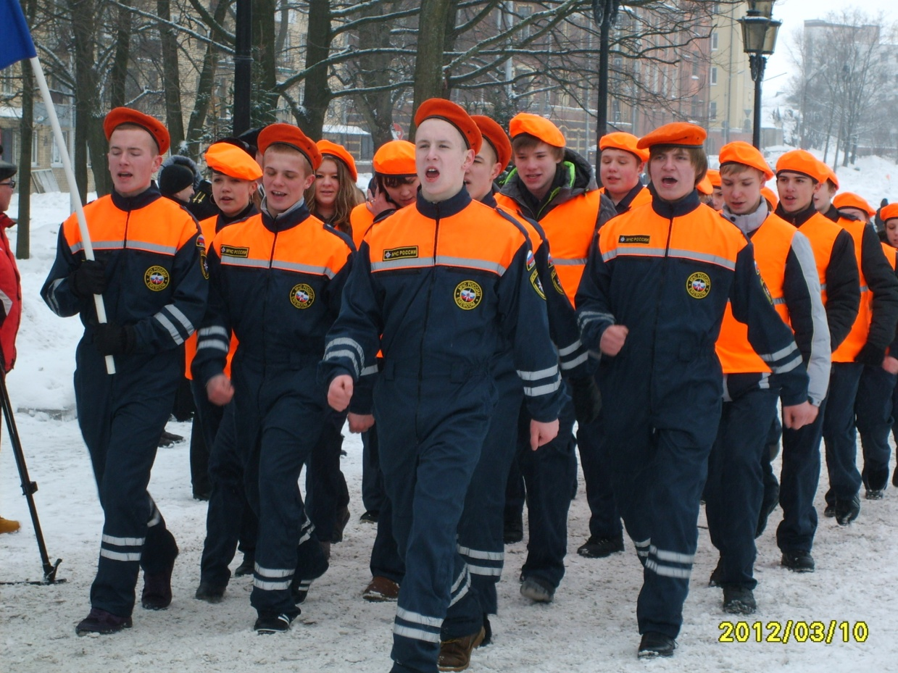
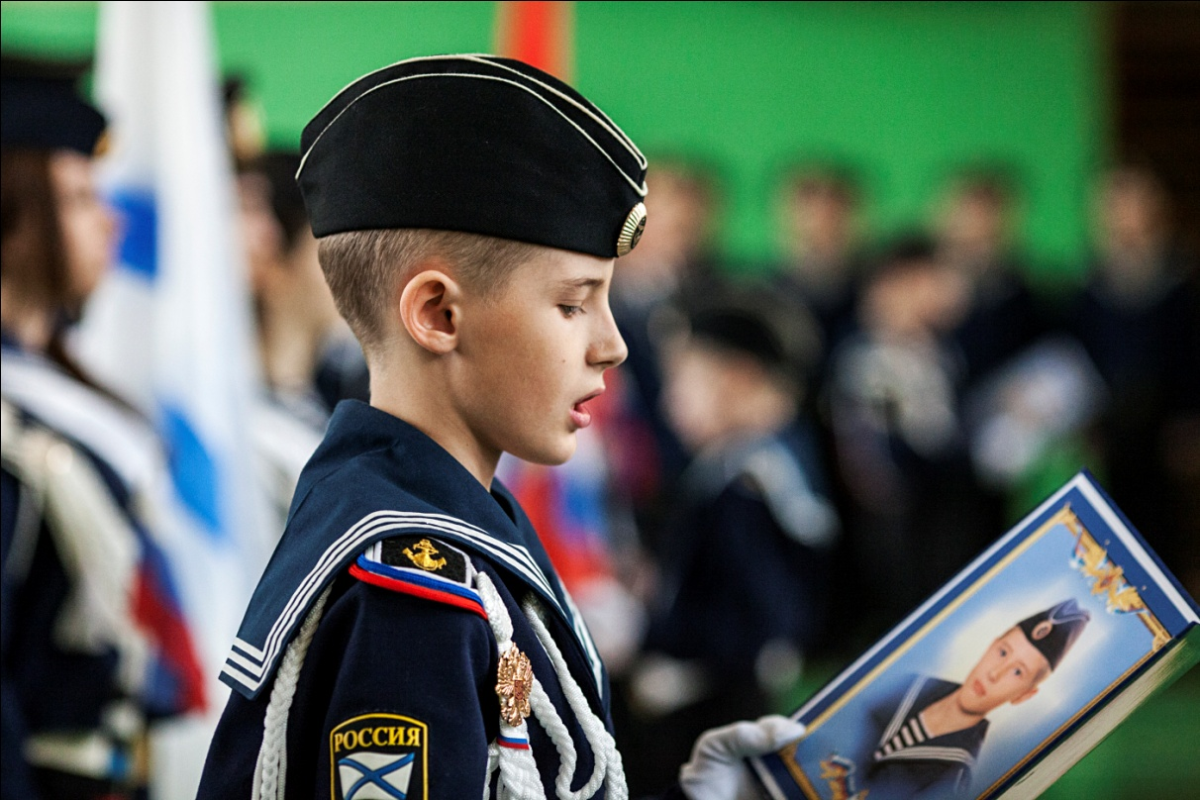
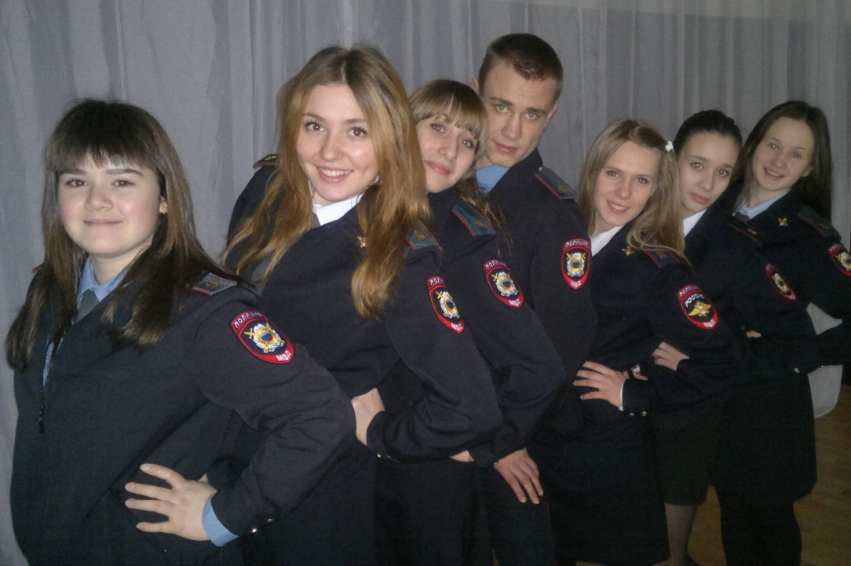

Slide 6
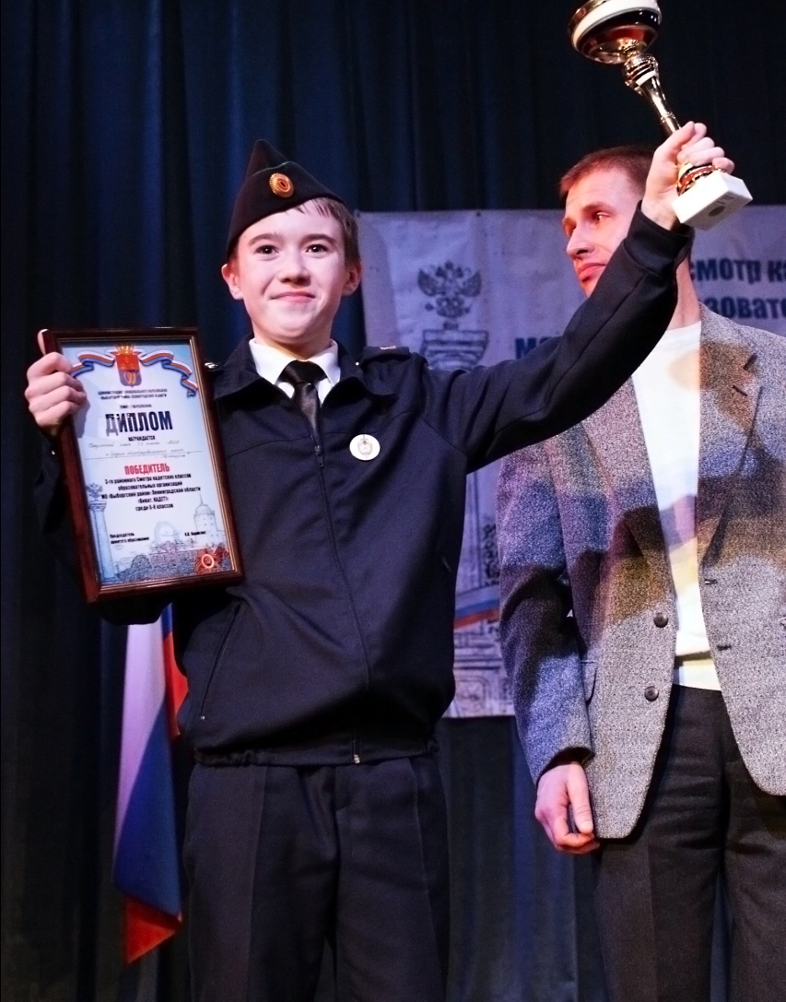
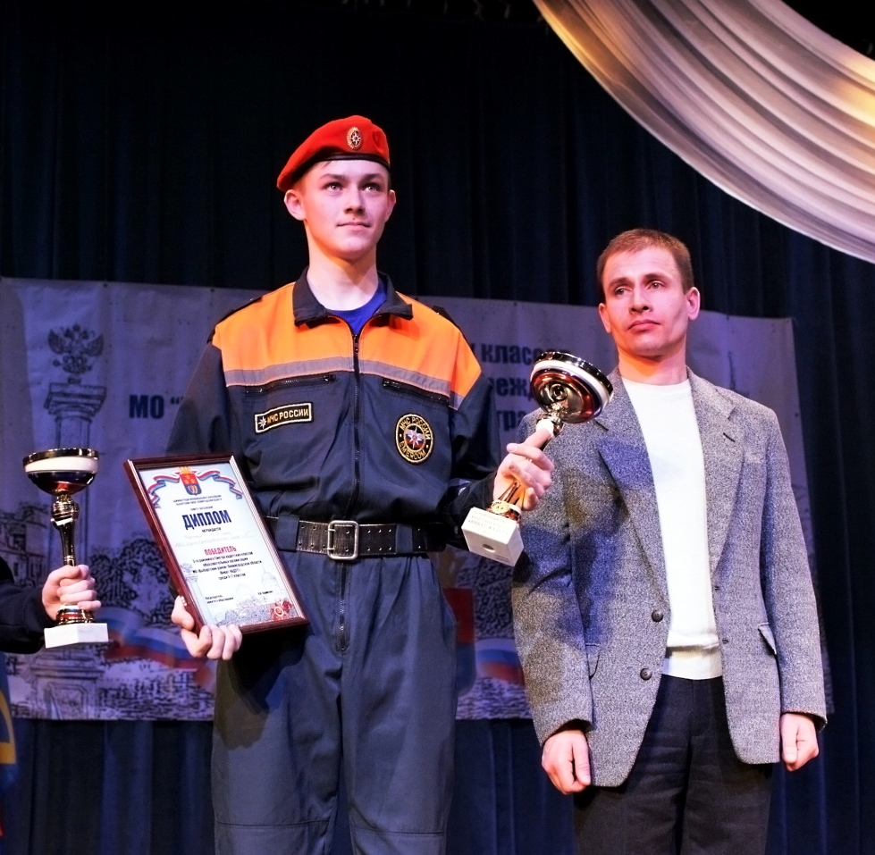
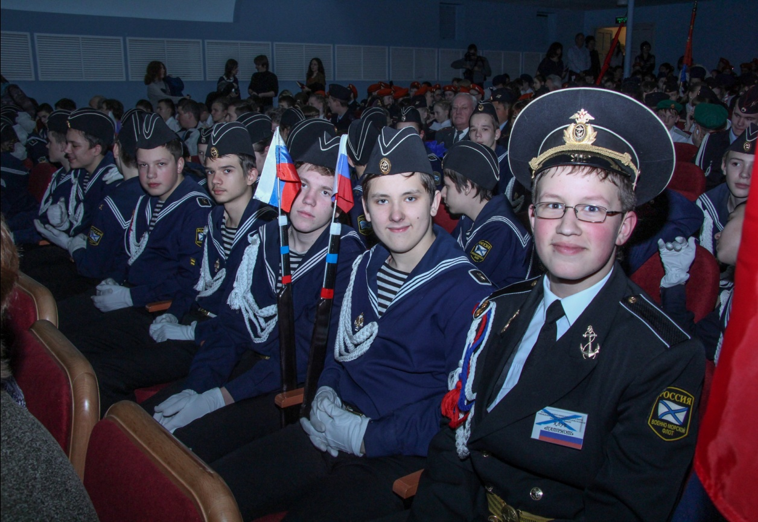
ВИВАТ , КАДЕТ !

Slide 7
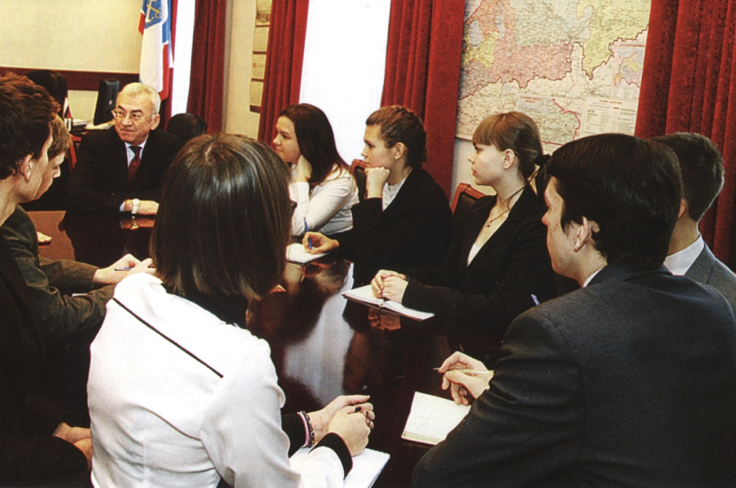
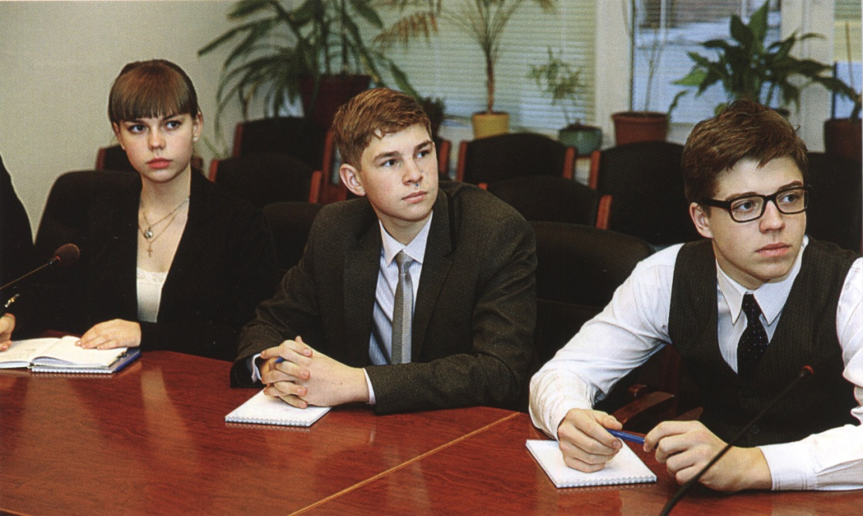
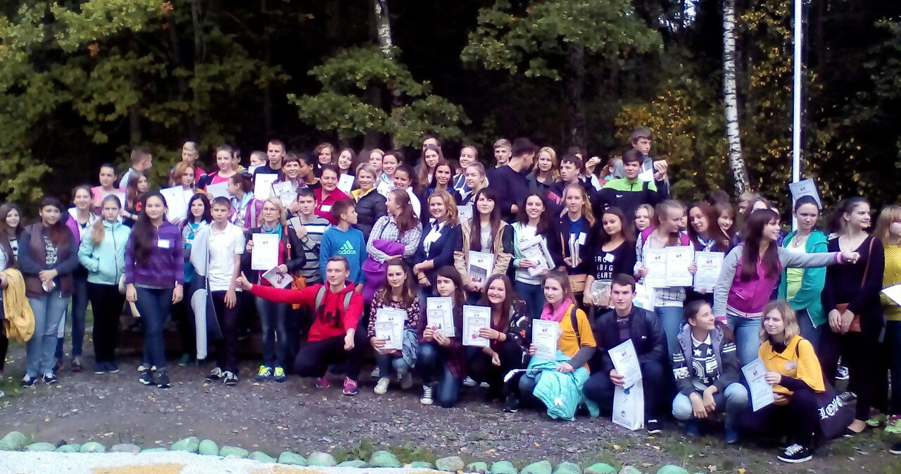
Ученическое самоуправление

Slide 8
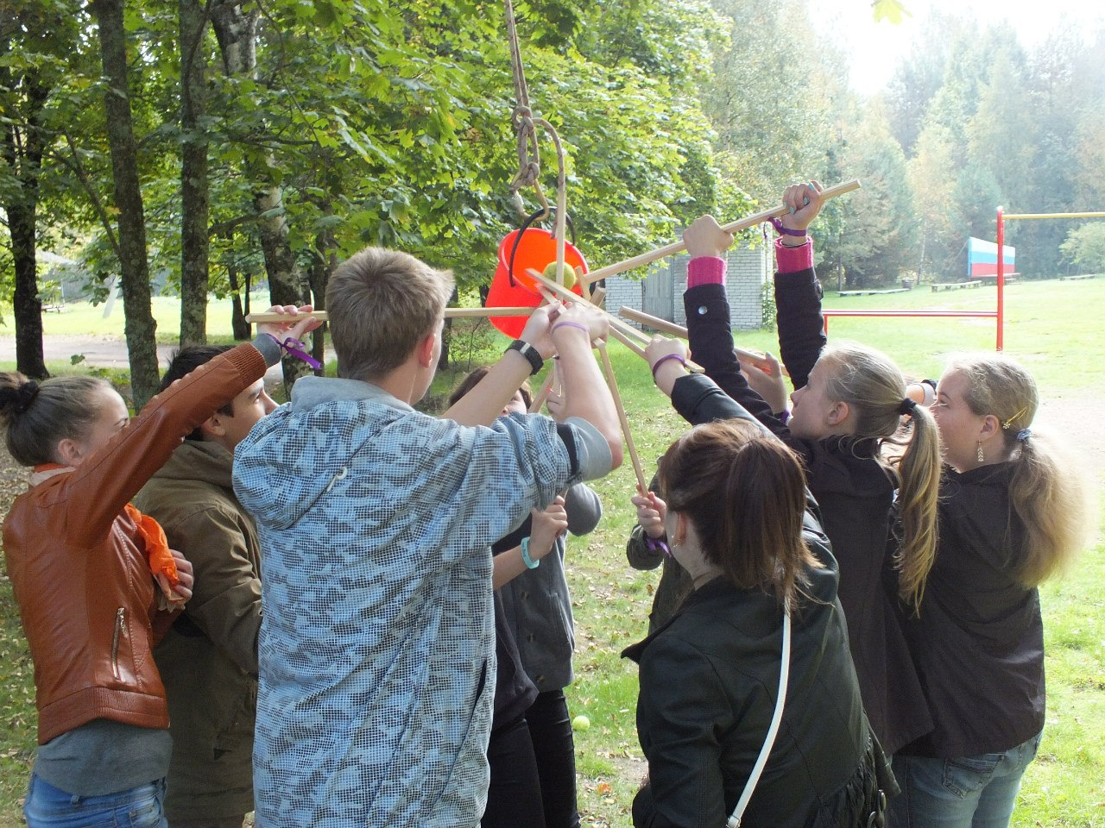
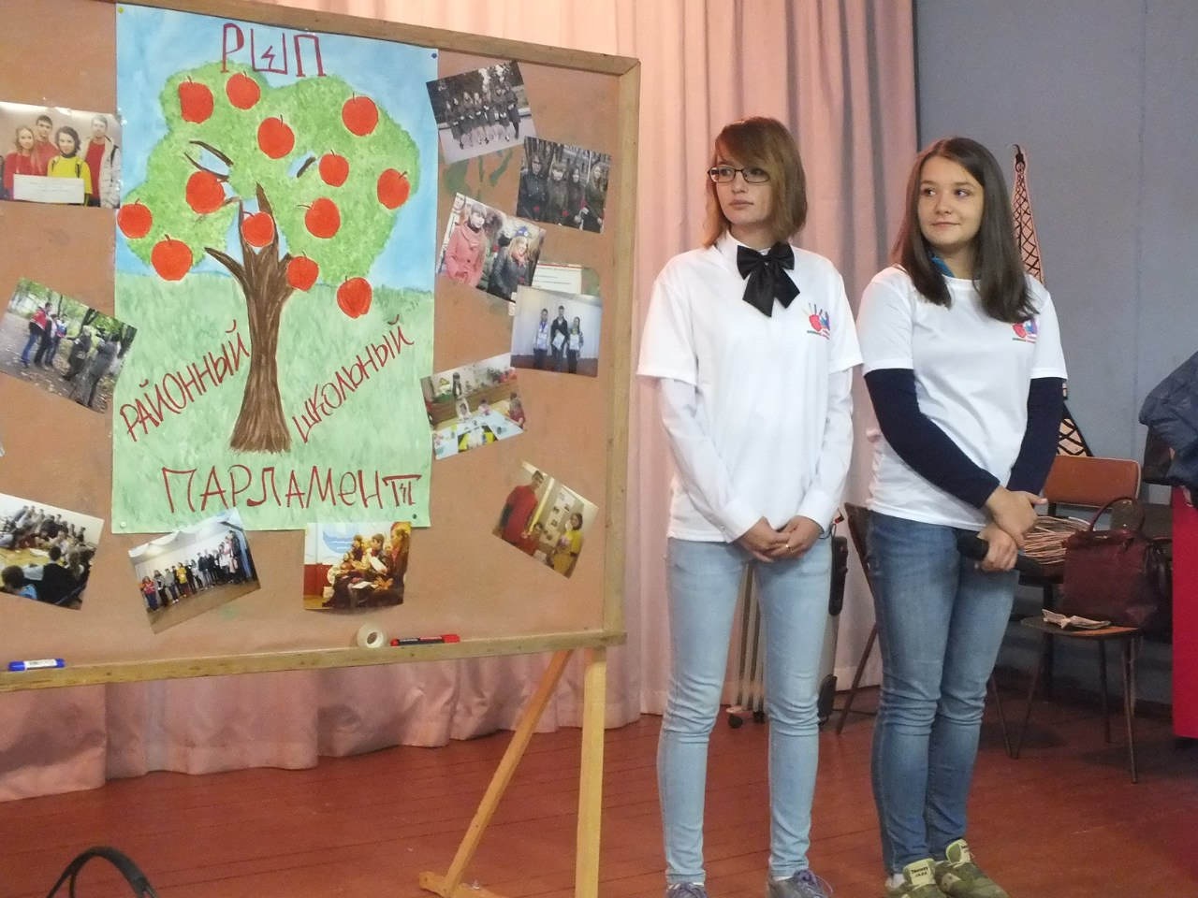
Районный школьный парламент

Slide 9
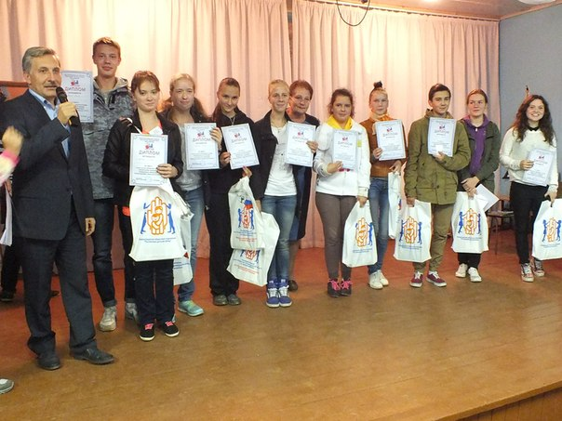
Члены Парламента – это интересные, целеустремлённые, активные и инициативные молодые люди, которым не безразлична судьба города и страны, и которые готовы трудиться и делать всё возможное, для того чтобы жизнь вокруг становилась лучше. У Районного школьного парламента ещё очень много планов, идей и проектов, которые они обязательно воплотят в жизнь.

Slide 10
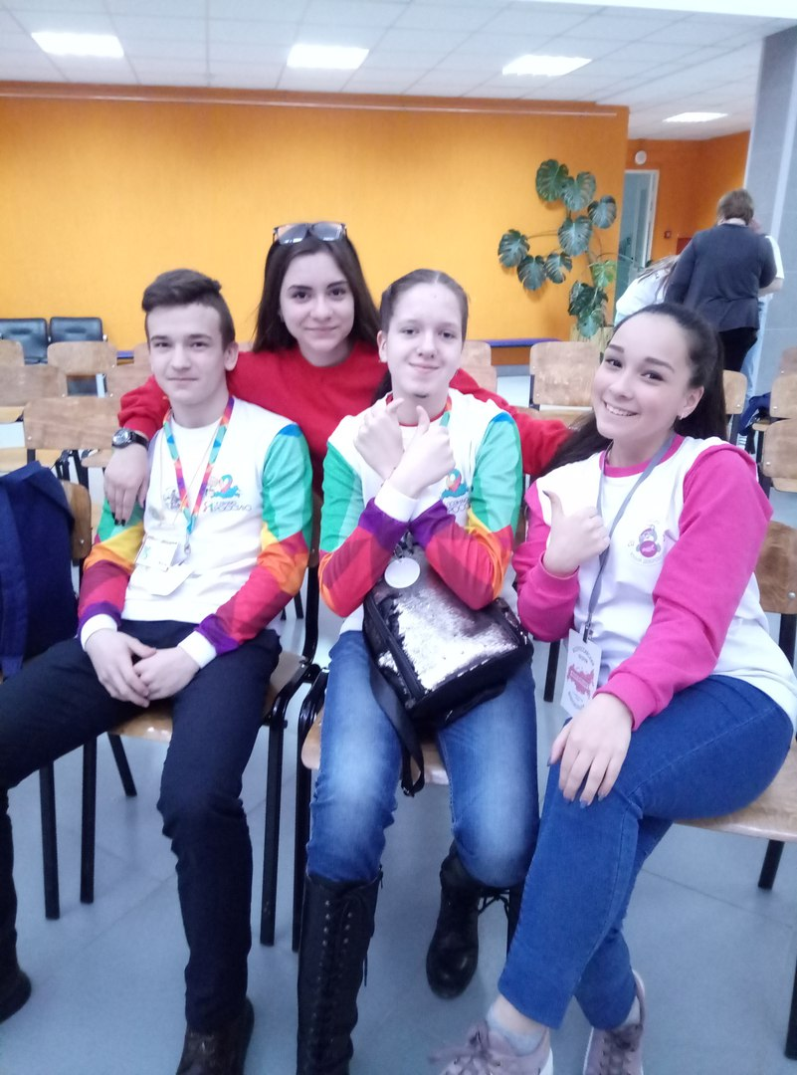

Slide 11
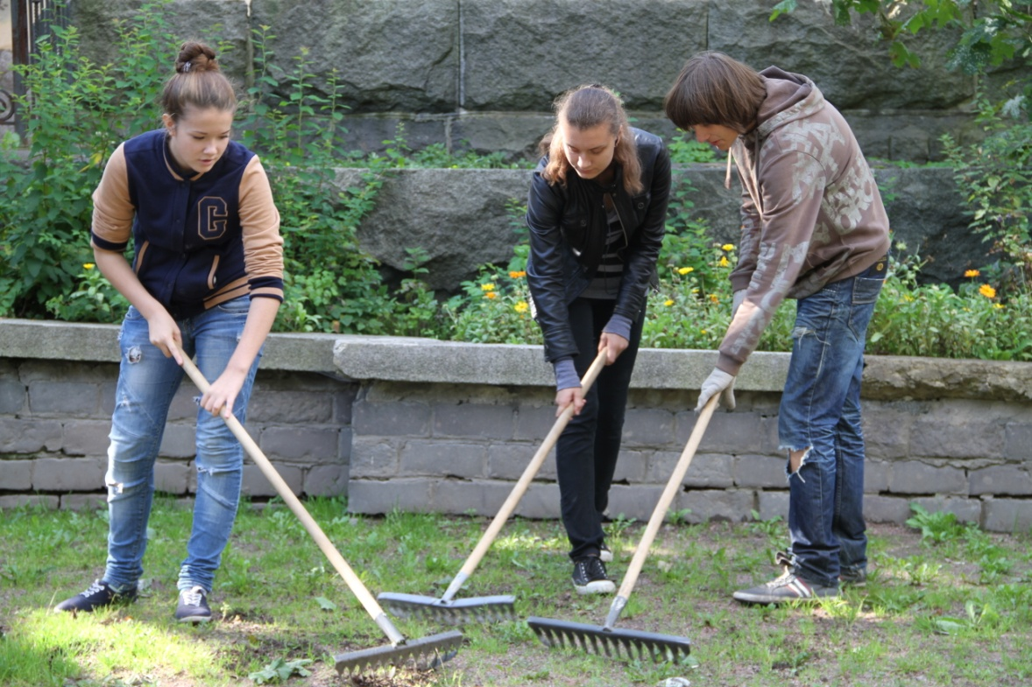
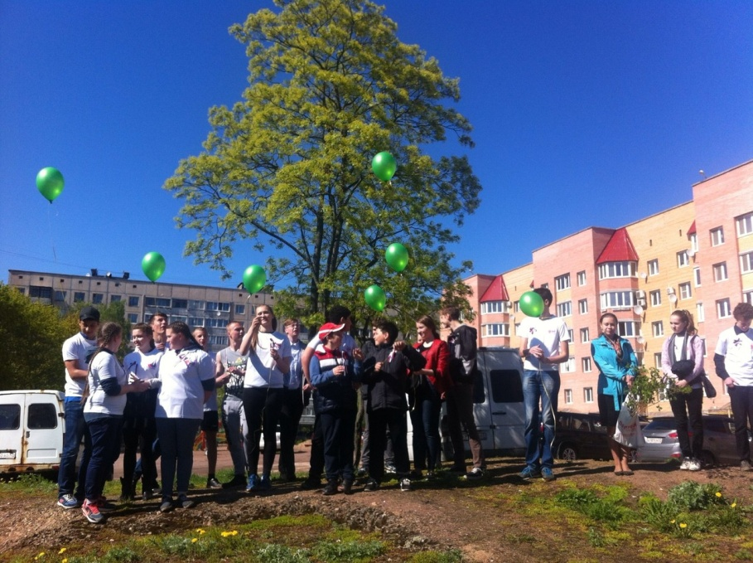
Трудовое воспитание

Slide 12
Система дополнительного образования МО «Выборгский район» ЛО
МБОУДО «Дворец детского творчества»
МУДО «Станция юных натуралистов»
МБОУДО « Детско-юношеский Центр творчества» г. Светогорска
МБУДО «Детская школа искусств г. Выборга»
МБОУ «Каменногорский ЦО» структурное подразделение
МБОУ «Первомайский ЦО» структурное подразделение
МБОУ « Рощинская СОШ» структурное подразделение
МБОУ «Приморская СОШ» структурное подразделение
МБУДО «Школа искусств города Выборга»
МБУДО «Приморская школа искусств»
МБУДО «Светогорская школа искусств»
МБУДО «Рощинская школа искусств»
МБУДО «Школа искусств «Канталия»
МБУ «Спортивная школа олимпийского резерва « Фаворит»
АНОДПО «Центр дополнительного профессионального образования»

Slide 13
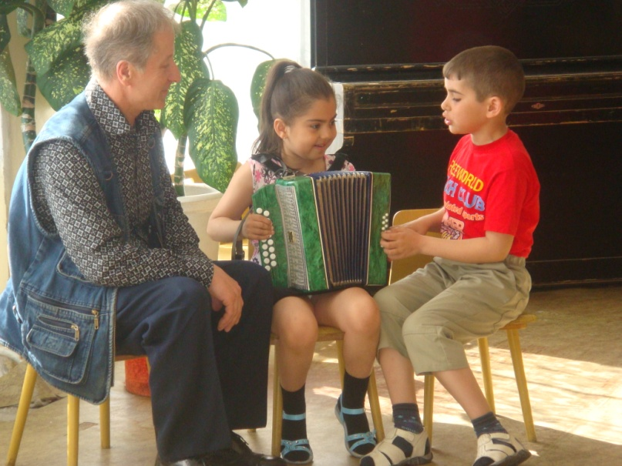
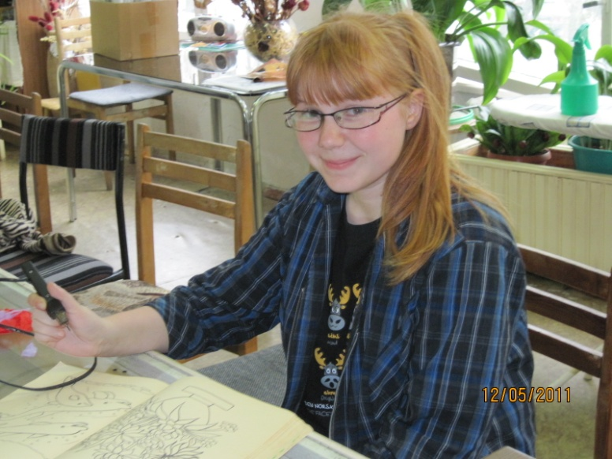
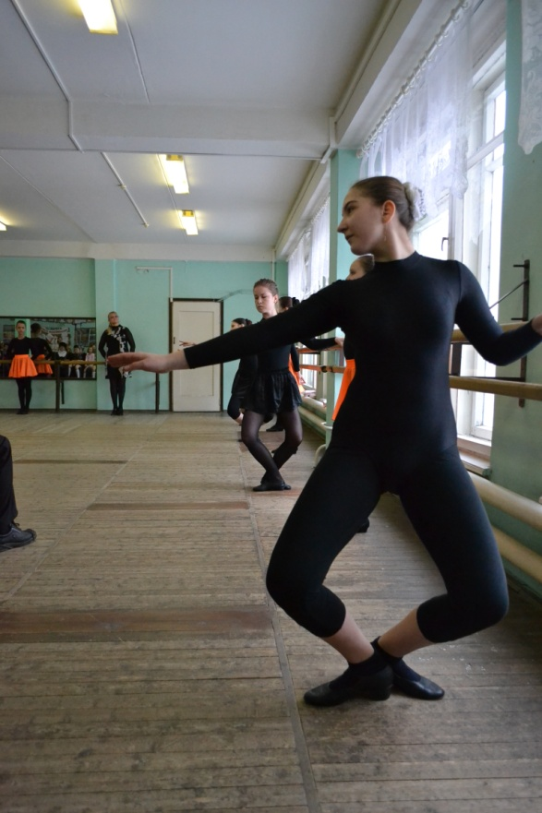
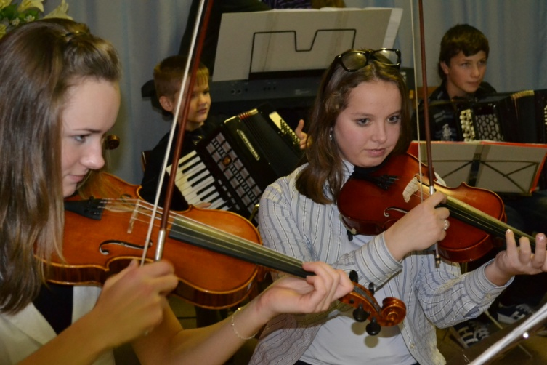
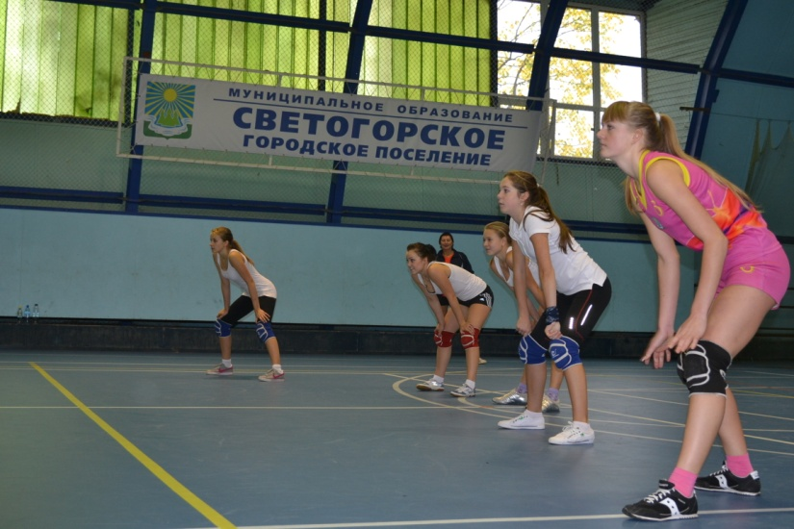
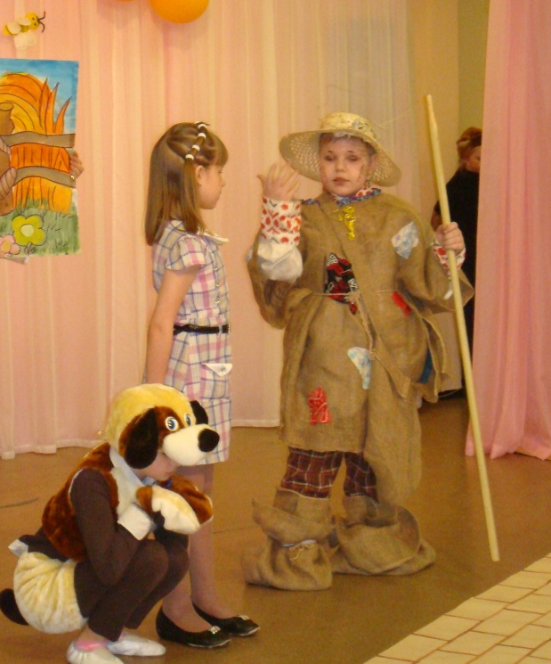
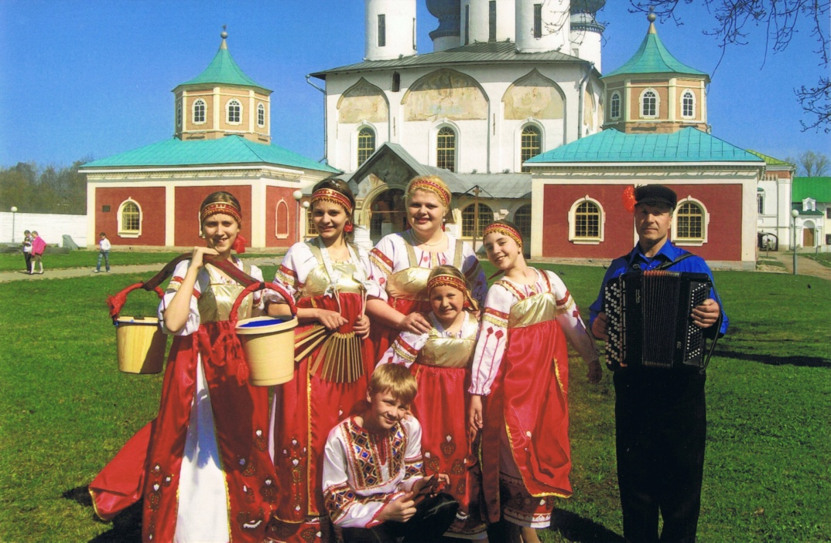

Slide 14
Агроэкологический слет «Друзья природы»
Конкурс чтецов, посвященных Дню матери
Конкурс патриотической песни «Музыка Отечества»,
Фестиваль театральных коллективов «Веснушки»
Фестиваль-конкурс «Мир профессий глазами ребенка»
Конкурс технического творчества
Конкурс –шоу «Модница»
Фестиваль школьных спортивных клубов
Майская легкоатлетическая эстафета
Пасхальный фестиваль «Город мастеров»
Игры серии «Что? Где? Когда?»
Фестиваль-конкурс творческих работ и проектов «Содружество увлеченных»
Конкурс ИЗО и фототворчества «Я познаю мир»

Slide 15
Новый формат программы
Достойное воспитание детей
Поддержка роли семьи
Защита прав ребенка
Современные условия для развития детей
Формирование личностной позиции
Языковая культура детей
Сотрудничество субъектов системы воспитания

Slide 16
Спасибо за внимание

